Slide 1
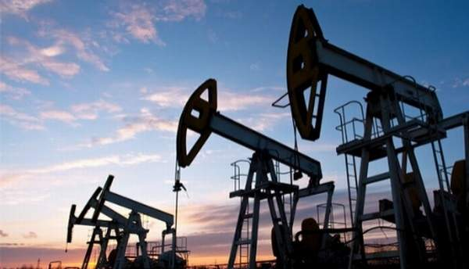
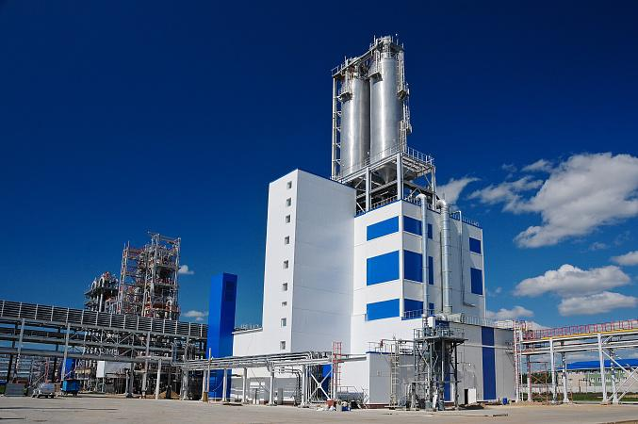
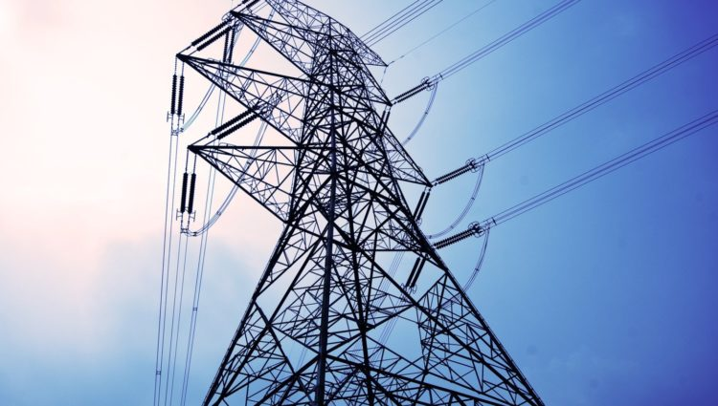
Министерство
энергетики
Республики
Казахстан
Отчет Министра
перед населением
город Нур-Султан
27 мая 2020 года

Slide 2
ОСНОВНЫЕ ПОКАЗАТЕЛИ НЕФТЯНОЙ ПРОМЫШЛЕННОСТИ
1
101,7%
Добыча нефти
(млн. тонн)
100,9%
Экспорт нефти (млн. тонн)
100,7%
Переработка нефти
(млн. тонн)
104,1%
Производство нефтепродуктов
(млн. тонн)

Slide 3
НЕФТЕДОБЫЧА
2
млн. тонн
ОСНОВНЫЕ СОБЫТИЯ 2018-2019 гг.
2016 г.
остановка снижения объема производства
2017 г.
установлен рост
РЕАЛИЗАЦИЯ ПРОЕКТА БУДУЩЕЕ РАСШИРЕНИЕ ТЕНГИЗА
2023 г.: рост объёма производства от 27 млн.тонн до 39 млн.тонн в год
КАШАГАН: ВЫХОД НА ЦЕЛЕВУЮ МОЩНОСТЬ 2018 г. 4-квартал: 330 тыс.баррель в сутки
2019 г. 4-квартал: 370 тыс. барелль в сутки
КАШАГАН: УВЕЛИЧЕНИЕ ОБЬЕМОВ ОБРАТНОЙ ЗАКАЧКИ ГАЗА (НОВЫЙ КОМПРЕССОР)
с 2022 г.: до 450 тыс. баррелей в сутки
Ввод в эксплуатацию Кашаган
Принятие решения по Расширению Тенгиза

Slide 4
МҰНАЙ ӨНІМДЕРІ НАРЫҒЫ
РЫНОК НЕФТЕПРОДУКТОВ
3
ПЕРЕРАБОТКА НЕФТИ (МЛН. ТОНН)
ПРОИЗВОДСТВО НЕФТЕПРОДУКТОВ (МЛН. ТОНН)
104,4%
17,1
109,5%
12,7
17
12,5
16,4
11,6
2018
2019
2020 (план)
2018
2019
2020 (план)
*НПЗ РК по мере необходимости и спроса на авиакеросин имеет возможность довести производства до уровня 2019 года

Slide 5
ОБЕСПЕЧЕННОСТЬ ВНУТРЕННЕГО РЫНКА ГСМ
4
БЕНЗИН
ДИЗЕЛЬ
АВИАКЕРОСИН
МАЗУТ
БИТУМ
2016
70%
87,2%
50,5%
100%
100%
2017
73,9%
82%
50%
100%
100%
2018
93,2%
91,1%
62%
100%
100%
2019
100%
100%
100%
100%
100%
180,7 ТЫС. ТОНН
ОБЪЕМ ЭКСПОРТА БЕНЗИНА В 2019 ГОДУ

Slide 6
МЕСТНОЕ СОДЕРЖАНИЕ В ЗАКУПКАХ НЕДРОПОЛЬЗОВАТЕЛЕЙ
5
Доля местного содержания в закупках недропользователей по УВС, %
Доля местного содержания в закупках недропользователей по добыче урана, %
План на 2020 год
План на 2020 год
В ТОВАРАХ
В РАБОТАХ И УСЛУГАХ
В ТОВАРАХ
В РАБОТАХ И УСЛУГАХ
18%
45%
27%
85%

Slide 7
НЕДРОПОЛЬЗОВАНИЕ
6
Общее количество контрактов – 260, в т.ч.:
по УВС– 235
на разведку – 54
на добычу – 74
на совмещенную разведку и добычу – 96
СРП – 11
по урану – 25
За 2019 год заключено 19 контрактов на недропользование
Общая сумма подписного бонуса составляет - 3,6 млрд. тенге и 10 млн. долл. США
Объем инвестиции в геологоразведочные работы – 158,4 млрд. тенге

Slide 8
ОСНОВНЫЕ ПОКАЗАТЕЛИ ГАЗОВОЙ ПРОМЫШЛЕННОСТИ
7
102,5%
Добыча газа
(млрд. м3)
100%
Экспорт газа (млрд. м3)
101,3%
Производство СНГ
(млн. тонн)
Производство товарного газа
(млрд. м3)
105,4%

Slide 9
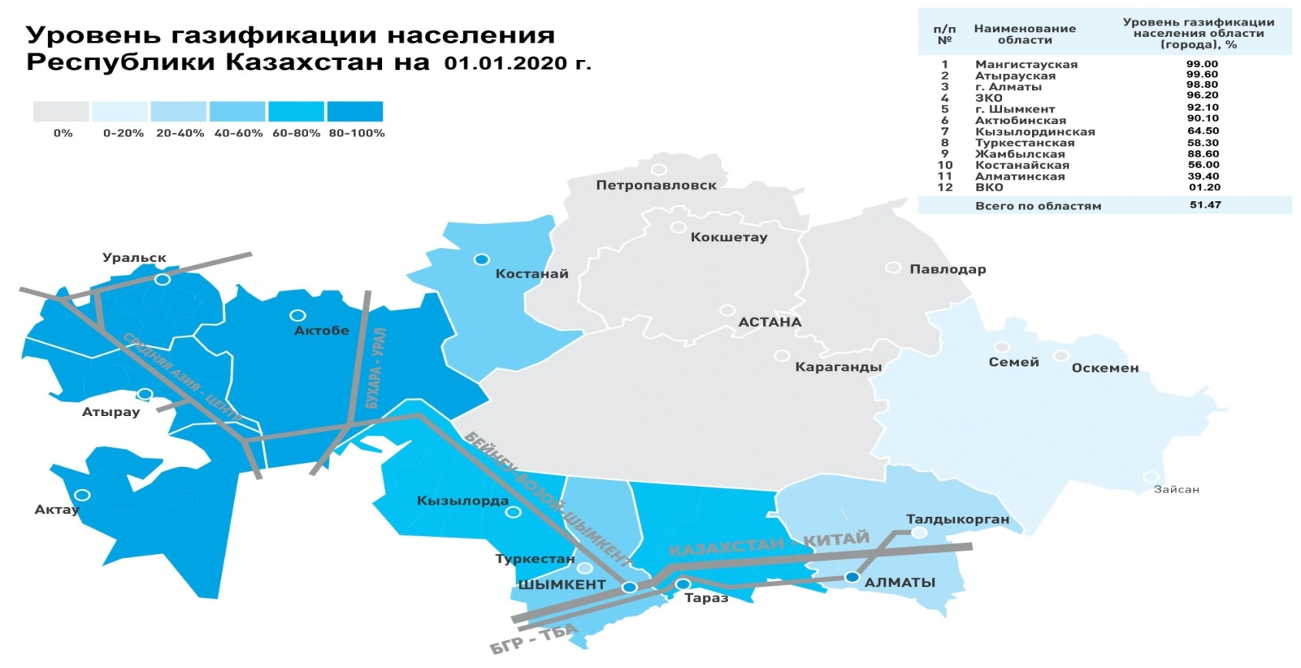
ГАЗИФИКАЦИЯ СТРАНЫ
8
2019 ГОД
На 01.01.2020 г.
План на 2020 г.
ПРОЕКТОВ
МЛРД. ТЕНГЕ
УРОВЕНЬ ГАЗИФИКАЦИИ НАСЕЛЕНИЯ
МЛН. ЧЕЛ. ИМЕЮТ ДОСТУП К ГАЗУ
УРОВЕНЬ ГАЗИФИКАЦИИ НАСЕЛЕНИЯ
88
40
51,47%
9,5
52,23%

Slide 10
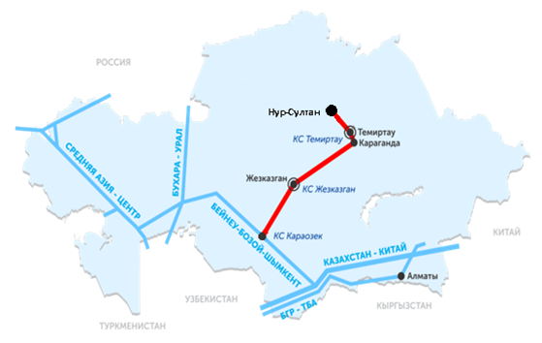
МАГИСТРАЛЬНЫЙ ГАЗОПРОВОД «САРЫАРКА»
9
Схема
Этап | 1
Объект | МГ «Кызылорда – Нур-Султан»
Срок строительства | 2019 г.
Стоимость | 267,3 млрд. тг.
Протяженность | 1061,3 км
ЧТО СДЕЛАНО ПО 1 ЭТАПУ
Статус: Завершено строительство и введен в эксплуатацию магистральный газопровод Финансирование:
80,3 млрд тг (АО «Самұрық-Қазына» и АО «Байтерек»);
102 млрд. тг (Евразийский Банк Развития и АО «Банк Развития Казахстана»);
85 млрд. тг облигации АО «ЕНПФ»
Генеральный подрядчик: АО НГСК «КазСтройСервис»
СОЦИАЛЬНО-ЭКОНОМИЧЕСКИЙ ЭФФЕКТ
ОХВАТ ГАЗИФИКАЦИЕЙ ДО 2030 ГОДА – БОЛЕЕ 1,536 МЛН. НАСЕЛЕНИЯ
газификация 171 населенных пунктов вдоль трассы 1 этапа
улучшение экологии г. Нур-Султан и населенных пунктов вдоль трассы МГ
г. Нур-Султан – 535,7 тыс.
Карагандинская обл.- 939,5 тыс.
Акмолинская обл. – 61 тыс.

Slide 11
ПРОЕКТЫ НЕФТЕГАЗОХИМИИ
10
Проекты на стадии строительства
Проекты на стадии проектирования
Производство полипропилена
Заказчик: ТОО «KPI»
Стоимость: $ 2,6 млрд.
Мощность: 500 тыс. тонн/год полипропилена
Ведутся СМР, выполнены на 42%.
Срок завершения строительства – 2021 год.
Производство полиэтилена
Заказчик: ТОО «KLPE»
Стоимость: $ 6,5 млрд.
Мощность: 1 250 тыс. тонн полиэтилена
На текущий момент проект имеет высокий уровень проработки пакета условий для инвестора: сырье (этан) по привлекательной стоимости; завершенное ТЭО; проекты Коммерческих соглашений
Производство порошкового полипропилена и МТБЭ
Заказчик: ТОО «ШХК»
Стоимость: $ 0,06 млрд.
Мощность: 80 тыс. тонн/год порошкового полипропилена и 60 тыс. тонн/год МТБЭ.
Ведутся СМР, выполнены на 30 %.
Срок завершения строительства – 2021 год.
Производство метанола и олефинов
Заказчик: WestGasOil Pte. LTD
Стоимость: $ 1,8 млрд.
Мощность: 300 тыс. тонн/год метанола и 600 тыс. тонн/год олефинов (пропилен, этилен)
Разрабатывается ТЭО.
Начало строительства – 2021 год.
Эффект от реализации нефтегазохимических проектов
Инвестиции -
$ 11 млрд.
Продукция:
2025 г. –
295 млрд. тг.
Рабочие места:
экспл. – 2000
строит-во. – 13000
Вклад в ВВП
– 1,9 %

Slide 12
ПОКАЗАТЕЛИ ЭЛЕКТРОЭНЕГЕТИКИ, УРАНА, ВИЭ
11
101,7%
Выработка э/э
(млрд. кВтч)
100,9%
Потребление э/э
(млрд. кВтч)
100,1%
Добыча урана
(тыс. тонн)
104,3%
Выработка э/э ВИЭ
(млрд. кВтч)

Slide 13
«ПЛАН НАЦИИ – 100 КОНКРЕТНЫХ ШАГОВ»: 50 и 52 шаги
12
50 ШАГ.
РЕОРГАНИЗАЦИЯ ОТРАСЛИ ЭЛЕКТРОЭНЕРГЕТИКИ. ВНЕДРЕНИЕ МОДЕЛИ ЕДИНОГО ЗАКУПЩИКА
52 ШАГ.
ВНЕДРЕНИЕ НОВОЙ ТАРИФНОЙ ПОЛИТИКИ В ЭЛЕКТРОЭНЕРГЕТИКЕ, СТИМУЛИРУЮЩЕЙ ИНВЕСТИЦИИ В ОТРАСЛЬ
ИНВЕСТИЦИЙ В СЕКТОР ГЕНЕРАЦИИ ЭЛЕКТРИЧЕСКОЙ ЭНЕРГИИ
1 ЯНВАРЯ 2019 ГОДА
Единым закупщиком определен ТОО «Расчетно-финансовый центр по поддержке возобновляемых источников»
результаты 2019 года:
>58
МЛРД.ТЕНГЕ
планы на 2020 год:
≈82,5
МЛРД.ТЕНГЕ
ЕДИНЫМ ЗАКУПЩИКОМ В 2019 ГОДУ НА РЫНКЕ ЭЛЕКТРИЧЕСКОЙ МОЩНОСТИ ЗАКЛЮЧЕНЫ ДОГОВОРА
ЭНЕРГО ПРОИЗВОДЯЩИЕ ОРГАНИЗАЦИИ
ЭНЕРГО ПЕРЕДАЮЩИЕ ОРГАНИЗАЦИИ
ОПТОВЫЕ ПОТРЕБИТЕЛИ И ЭСО
50
32
201

Slide 14
«ПЛАН НАЦИИ – 100 КОНКРЕТНЫХ ШАГОВ»: 51 шаг
13
51 ШАГ.
УКРУПНЕНИЕ РЕГИОНАЛЬНЫХ ЭЛЕКТРОСЕТЕВЫХ КОМПАНИЙ (РЭК)
акиматами регионов утверждены Дорожные карты по укрупнению энергопередающих организаций, передаче бесхозяйных электрических сетей, сетей, находящихся в коммунальной собственности энергопередающим организациям
ПРИНЯТ ЗАКОН РК ОТ 11 ИЮЛЯ 2017 ГОДА
проверены 116 ЭПО на соответствие, из них::
32 – соответствуют,
75 – не соответствуют;
9 – исключены

Slide 15
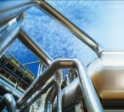
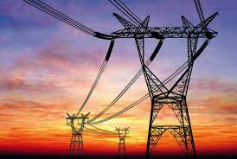
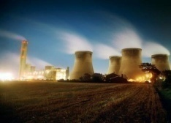
ПРОХОЖДЕНИЕ ОТОПИТЕЛЬНОГО СЕЗОНА 2019-2020 ГОДОВ
14
20%
3996
Ремонтная кампания на электростанциях
2018 год
2019 год
2020 год
Выполнен
энергоблоки: 8
котлы: 56
турбины: 45
Выполнен 11 63 46
План
8
59
44

Slide 16
РАЗВИТИЕ ВИЭ
15
ВВЕДЕНО 21 ОБЪЕКТОВ ВИЭ СУММАРНОЙ МОЩНОСТЬЮ 504,55 МВТ
2018 год
2019 год
План на 2020 год
69
ОБЪЕКТОВ
90
ОБЪЕКТОВ
108
ОБЪЕКТОВ
СЭС в Алматинской области мощностью 100 МВт ТОО «ENEVERSE KUNKUAT»
545
МВт
1050,1 МВт
1655
МВт
ВЭС в Атырауской области мощностью 52,8 МВт ТОО «Ветро Энерго Технологии»
СЭС в Карагандинской области мощностью 50 МВт ТОО «КазСолар 50»
СУММАРНАЯ МОЩНОСТЬ
СУММАРНАЯ МОЩНОСТЬ
СУММАРНАЯ МОЩНОСТЬ
ВЭС в Мангистауской области мощностью 43,6 МВт ТОО «СП«КТ Редко метальная компания»

Slide 17
РАЗВИТИЕ ВИЭ: АУКЦИОНЫ
16
РЕЗУЛЬТАТЫ АУКЦИОННЫХ ТОРГОВ
Отобрано 12 проектов ВИЭ общей мощностью 202 МВт
участвовали 12 компании из 7 стран (Казахстан, Россия, Германия, Китай, Малайзия, Испания, Италия).
12 компаний подписали контракт с Единым закупщиком электроэнергии ВИЭ на 15 лет
МАКСИМАЛЬНОЕ СНИЖЕНИЕ ПРЕДЕЛЬНЫХ ЦЕН НА АУКЦИОННЫХ ТОРГАХ, тг/кВтч
-57%
-15%
-0,32%

Slide 18
АТОМНАЯ ПРОМЫШЛЕННОСТЬ
17
ДОЛЯ КАЗАХСТАНА В МИРОВОЙ ДОБЫЧИ ПРИРОДНОГО УРАНА
≈42%
СОЗДАНИЕ ПРОИЗВОДСТВ ЯДЕРНО-ТОПЛИВНОГО ЦИКЛА
ДОБЫЧА УРАНА В РЕСПУБЛИКЕ КАЗАХСТАН
Конверсия
Обогащение урана
Урановые порошки и таблетки
Переработка урана
Добыча урана
Производство ТВС
Действующие производства
Реализация
На рассмотрении
ЗАДАЧИ НА 2020 ГОД
Введение в эксплуатацию завода по производству тепловыделяющих сборок на базе УМЗ
Принятие Закона РК «О внесении изменений и дополнений в некоторые законодательные акты РК по вопросам гражданско-правовой ответственности в сфере использования атомной энергии» для реализации двух проектов: Международный банк низкообогащенного урана и Завода по производству тепловыделяющих сборок

Slide 19
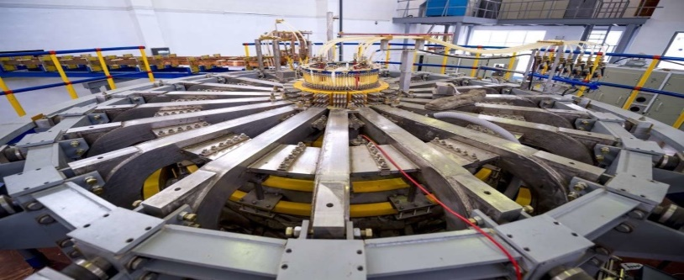
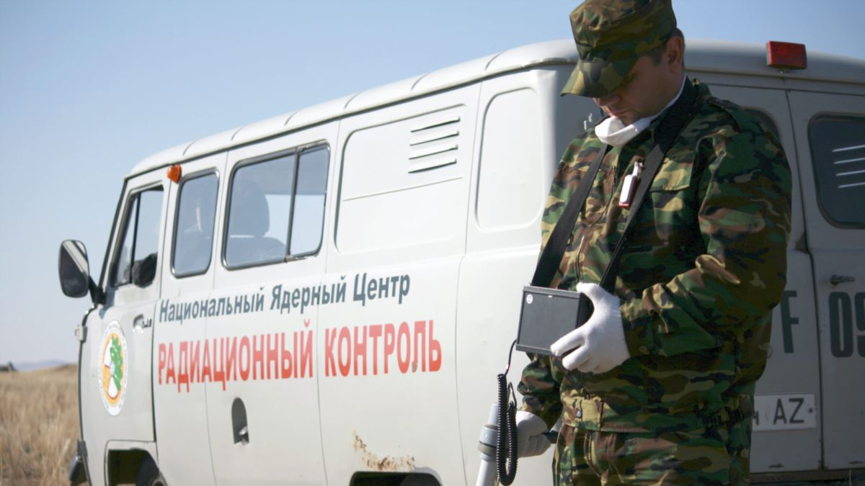
РАЗВИТИЕ НАУКИ В АТОМНОЙ ОТРАСЛИ
18
Выполнено 14 научных разработок
Осуществлен запуск Материаловедческого ректора Токамак КТМ (первый в мире технологический токамак для реакторного материаловедения).
Семипалатинский испытательный полигон (СИП)
Проводятся работы по изучению радиационной обстановки на территории бывшего СИП.
Обследовано 70% территории СИП.
В 2019 работы проводились по следующим направлениям:
ликвидация последствий ядерных испытаний;
проведение комплексного радиоэкологического обследования;
развитие систем мониторинга территории СИП.

Slide 20
ЭЛЕКТРОННОЕ ПРАВИТЕЛЬСТВО И ЭЛЕКТРОННЫЕ УСЛУГИ
ЭЛЕКТРОННОЕ ПРАВИТЕЛЬСТВО И ЭЛЕКТРОННЫЕ УСЛУГИ
19
24
УСЛУГИ В РЕЕСТРЕ ГОСУДАРСТВЕННЫХ УСЛУГ
В ЭЛЕКТРОННОМ ВИДЕ
В БУМАЖНОМ ВИДЕ
481
ФУНКЦИЙ, ВЫПОЛНЯЕМЫХ МИНИСТЕРСТВОМ
В ЭЛЕКТРОННОМ ВИДЕ
В БУМАЖНОМ ВИДЕ

Slide 21
ЦИФРОВИЗАЦИЯ: ЗАДАЧИ НА 2020 ГОД
ЗАДАЧИ НА 2020 ГОД ПО ЦИФРОВИЗАЦИИ
20
ТЕКУЩИЕ ПРОЕКТЫ
ПЛАНИРУЕМЫЕ ПРОЕКТЫ
ЕДИНАЯ ГОСУДАРСТВЕННАЯ СИСТЕМА УПРАВЛЕНИЯ НЕДРОПОЛЬЗОВАНИЕМ
СОЗДАНИЕ ИНФОРМАЦИОННОЙ СИСТЕМЫ УЧЕТА НЕФТИ
В открытом доступе публикуются следующая информация в части инициативы прозрачности добывающих отраслей:
оперативные и достоверные данные по обороту нефти
информационное взаимодействие между участниками рынка, нефтеперерабатывающими заводами и уполномоченными государственными органами
минимизация хищений и нарушений в отрасли нефтяной промышленности
расходы на социальное развитие и местную инфраструктуру
налоговые и неналоговые платежи/поступления от недропользователей
платежи/поступления по государственным долям в собственности
ОНЛАЙН АУКЦИОН НА ПРЕДОСТАВЛЕНИЕ ПРАВА НЕДРОПОЛЬЗОВАНИЯ ПО УГЛЕВОДОРОДНОМУ СЫРЬЮ
минимизация очного контакта услугополучателей с государственными органами
минимизация дублирования предоставления отчетных данных недропользователями
заключение контрактов на недропользование исключительно в электронной форме

Slide 22
БЛАГОДАРЮ ЗА ВНИМАНИЕ!

